Slide 1
第九章
回归分析
§9.1 回归分析的基本概念与最小二乘法

Slide 2
§9.1 回归分析的基本概念与最小二乘法
现实世界中,某个变量与其它一个或多个变量之间常存在着一定的关系.一般说来,变量之间的关系可分为两类:
确定性的关系(函数关系)
非确定性的关系

Slide 3
§9.1 回归分析的基本概念与最小二乘法
例如:
人的体重与身高
农作物单位面积的产量与施肥量
居民的消费水平与收入水平
这些变量间的关系都很密切,但却不能够用函数关系来表达.变量之间的这种非确定性关系称为相关关系.

Slide 4
§9.1 回归分析的基本概念与最小二乘法
对于具有相关关系的变量,虽然不能找到它们之间的精确表达式,但是通过大量的观测数据,可以发现它们之间存在一定的统计规律性,数理统计中研究变量之间相关关系的一种有效方法就是回归分析.
设有两个变量X 和Y ,其中X 是可以精确测量或控制的非随机变量,而Y 是随机变量, X 的变化将使Y 发生相应的变化,但它们之间的变化关系是不确定的,若当X 取得任一可能值 x 时, Y 相应地服从一定的概率分布,则称随机变量Y 与变量X 之间存在着相关关系.

Slide 5









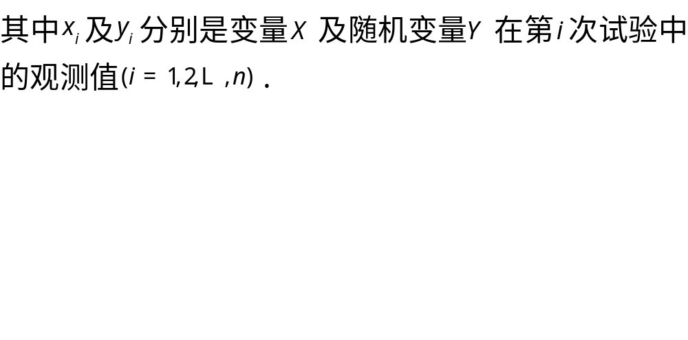
§9.1 回归分析的基本概念与最小二乘法
设进行n 次独立试验，测得试验数据如下表：

Slide 6
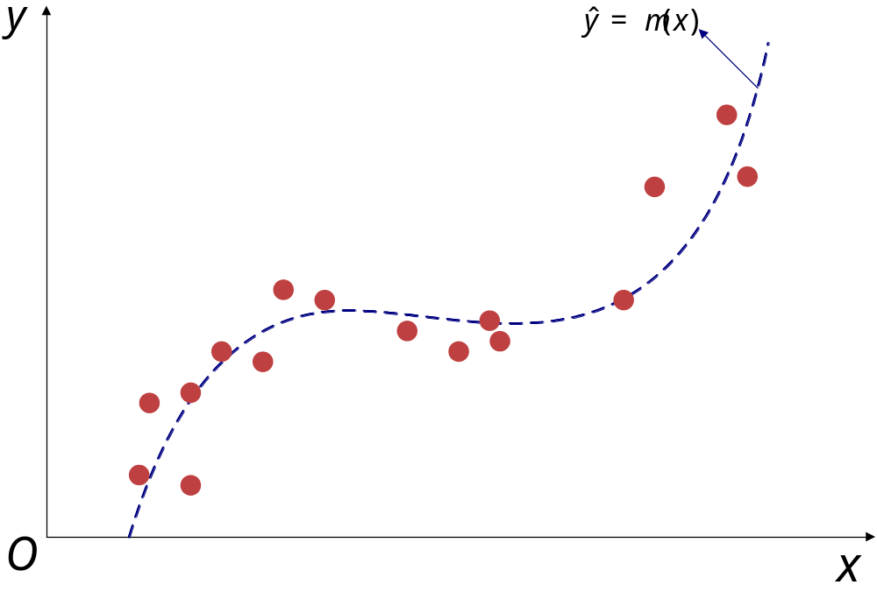
§9.1 回归分析的基本概念与最小二乘法

Slide 7

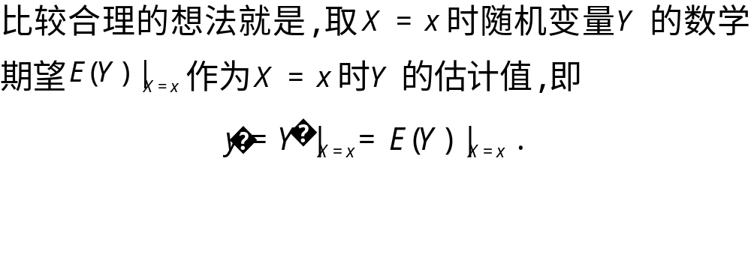

§9.1 回归分析的基本概念与最小二乘法

Slide 8
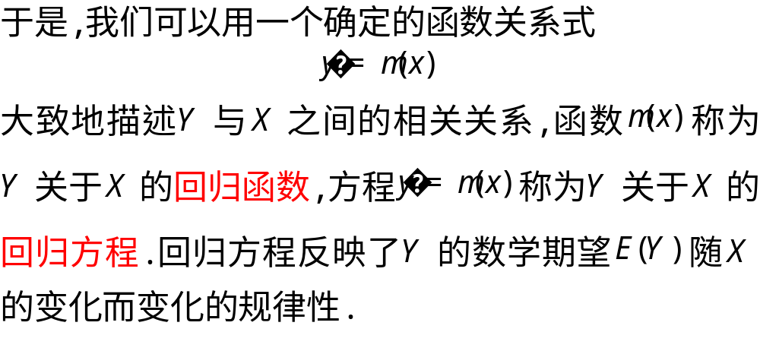
§9.1 回归分析的基本概念与最小二乘法

Slide 9

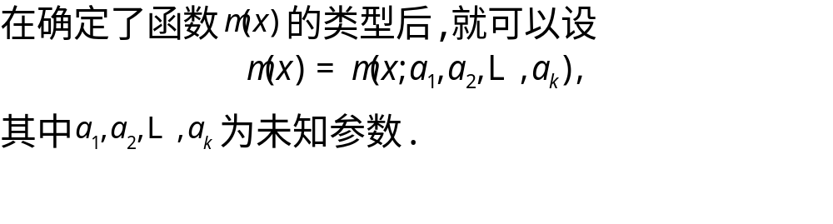
§9.1 回归分析的基本概念与最小二乘法

Slide 10
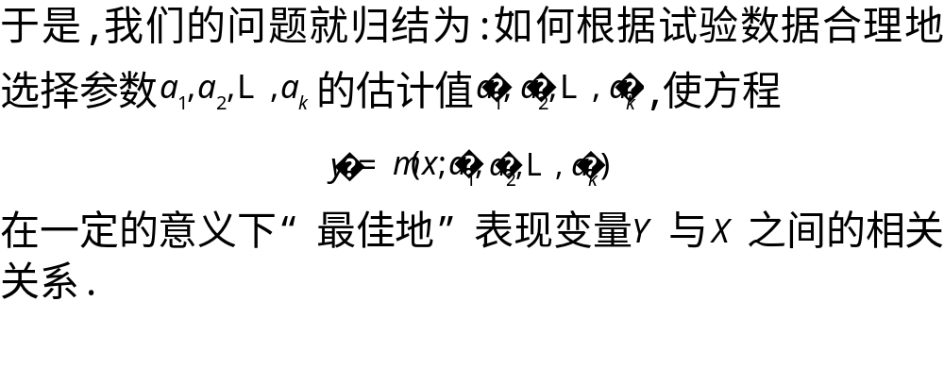
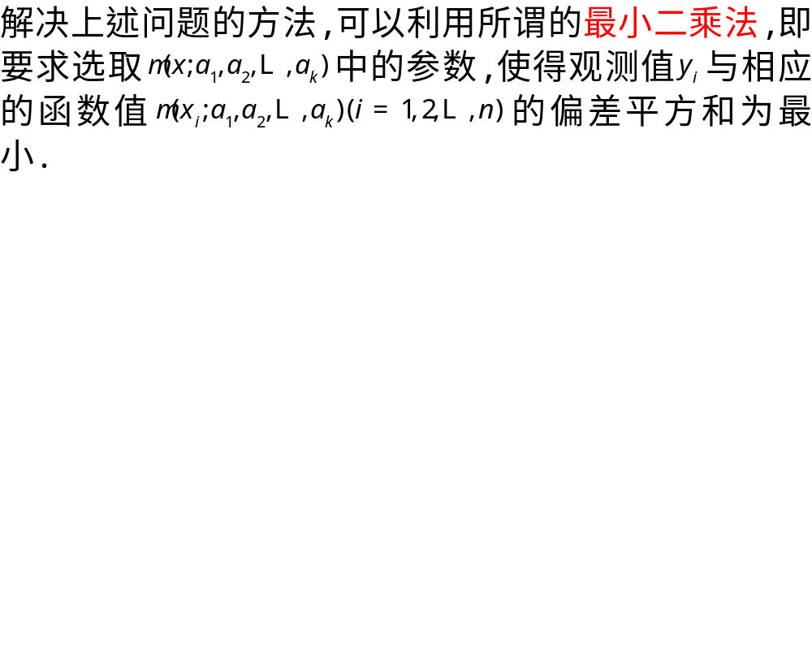
§9.1 回归分析的基本概念与最小二乘法

Slide 11
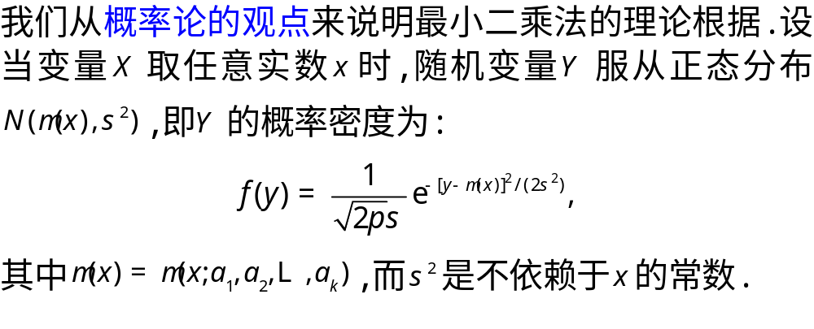
§9.1 回归分析的基本概念与最小二乘法

Slide 12
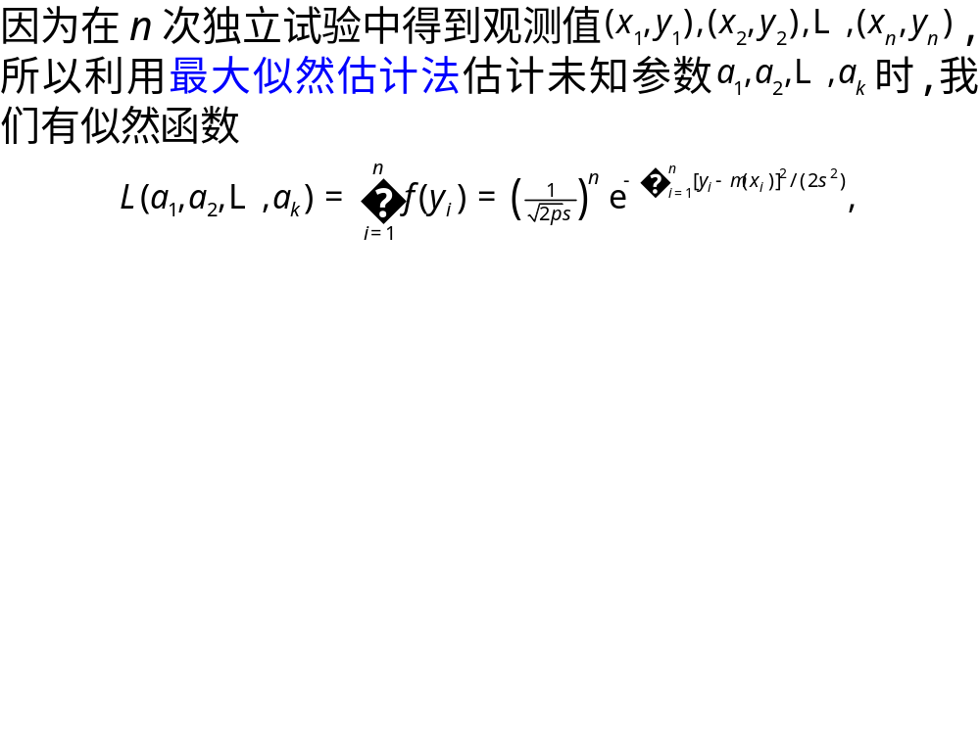
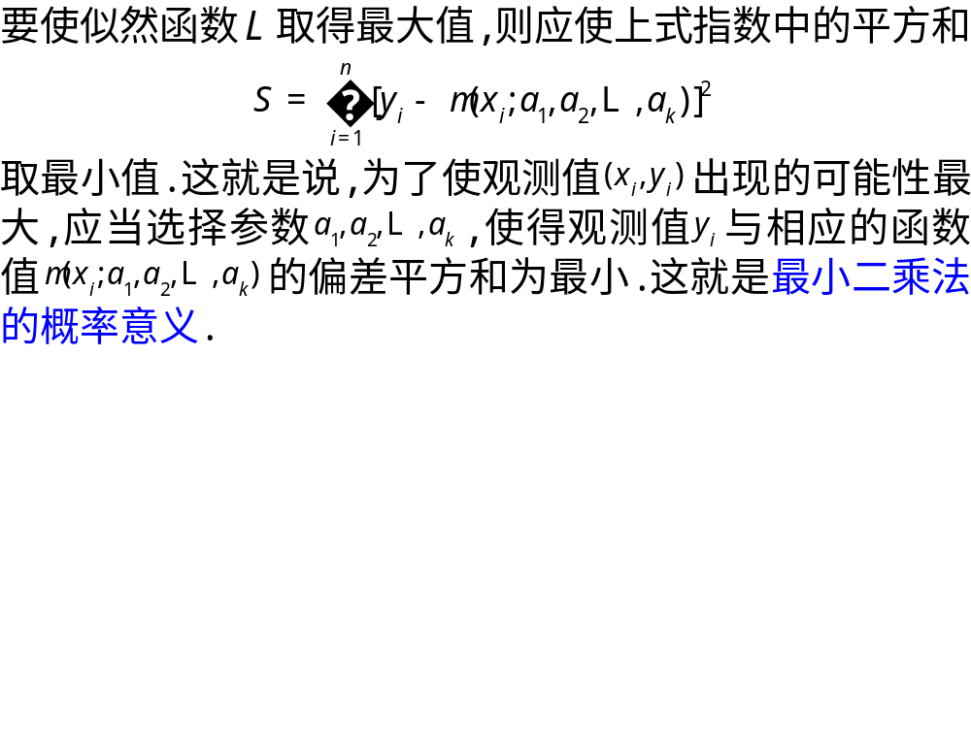
§9.1 回归分析的基本概念与最小二乘法

Slide 13
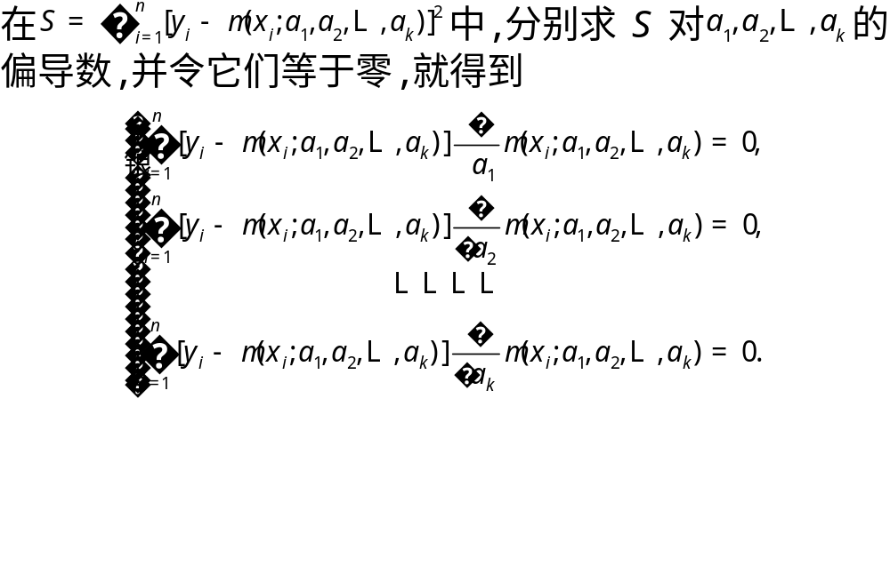

§9.1 回归分析的基本概念与最小二乘法

Slide 14
§9.1 回归分析的基本概念与最小二乘法
思考题
什么是最大似然估计法？
最大似然估计法与最小二乘法是否等价？
当回归函数是参数的线性函数时, 在最小二乘估计中得到了关于参数的线性方程组. 那么, 这个线性方程组有唯一解吗？有唯一解的条件是什么？

